Slide 1
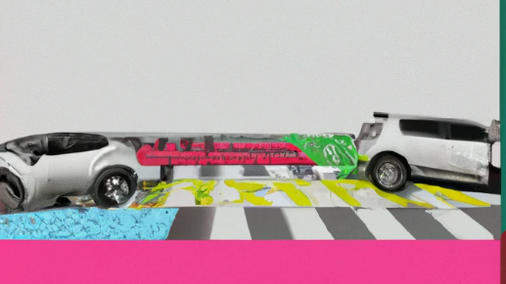

SpotPicker
Šargarepoljupci
Programsko inženjerstvo
ak. god. 2023./2024.

Slide 2
Sadržaj
-Opis projektnog zadatka
-Pregled zahtjeva
-Korištene tehnologije i alati
-Arthitektura
-Organizacija rada

Slide 3
Pregled zahtjeva
Neregistrirani korisnik može poslati zahtjev za registraciju s željenom ulogom za koju se prijavljuje (voditelj ili klijent), a potrebni su : korisničko ime, lozinka, ime, prezime, slika osobne, IBAN račun i email adresa
Administrator mora odobriti neregistriranog korisnika kako bi mu se dodijelila željena prava.
Neregistrirani korisnik ima dostupan pregled parkirnih mjesta u sustavu dok se registriranom korisniku nudi nekoliko načina za rezervaciju istih

Slide 4
Opis zadatka
SpotPicker je aplikacija za rezervaciju i naplatu parkiranja, pružajući korisnicima brz i jednostavan pristup informacijama o slobodnim parkiralištima. Registrirani korisnici mogu rezervirati parking, pregledavati dostupna mjesta, a voditelji parkinga imaju kontrolu nad informacijama o svojim parkiralištima, olakšavajući praćenje zauzetosti i statistike.

Slide 5
Pregeld zahtjeva
Voditelj parkinga može uređivati paramteri svoga parkirališta te ima pristum statistici dotičnog.
Administrator posjeduje identične ovlasti kao i ostali registrirani korisnici.
Administrator ima mogućnost pregleda svih registriranih korisnika, uključujući njihove osobne podatke, te modificiranja dodijeljenih ovlasti

Slide 6
Pregled nefunkcionalnih zahtjeva
- Web aplikacija treba biti izrađena s korištenjem Spring Boot za backend i React za frontend.
Sustav treba imati sposobnost istovremenog podržavanja više korisnika u stvarnom vremenu.
Omogućavanje pristupa sustavu iz javne mreže treba se realizirati putem HTTPS protokola.
Aplikacija treba pružiti jednostavno i intuitivno korisničko iskustvo.
Veza s bazom podataka treba biti stabilna i osigurana.
Potvrda identiteta korisnika tijekom registracije ostvaruje se putem elektroničke pošte.

Slide 7
Korišteni alati i tehnologije
Izabrali smo React za implementaciju klijentskog dijela radnog okvira, dok smo za razvoj serverske strane odabrali Spring Boot.
Upotrebljen je Git za praćenje verzija koda.
Izrada dokumentacije obavljena je pomoću LaTeX-a i platforme Overleaf.
Za stvaranje programske logike koda, koristili smo Java programski jezik.
Astah je korišten za izradu UML dijagrama.

Slide 8
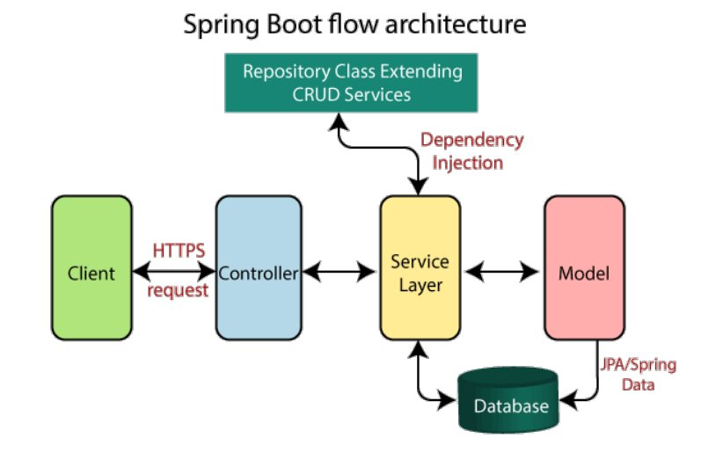
Arhitektura sustava

Slide 9
Organizacija rada
Princip oblikovanja softverske potpore koji smo implementirali jest podjela razvojnog tima na manje timove, pri čemu svaki tim odgovara za određeni dio posla.
Naš razvojni tim Šargarepoljupci podjeli li smo u 3 podtima zadužena za razvoj backendad, forntenda i pisanja projketne dokumentacije.

Slide 10
Hvala na pozornosti!
Programsko inženjerstvo
ak. god. 2023./2024.

